Slide 1


Регистр медицинских справок: опыт создания системы для Самарской области
Дмитрий Котохин
Руководитель отдела ведомственных информационных систем ГК ХОСТ (Екатеринбург)

Slide 2
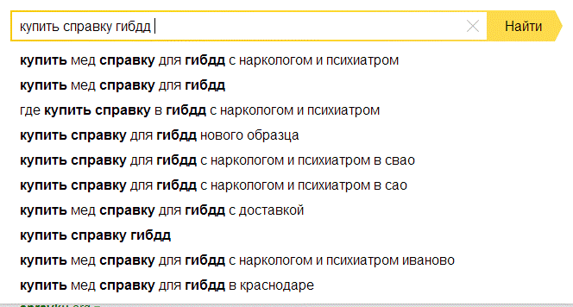
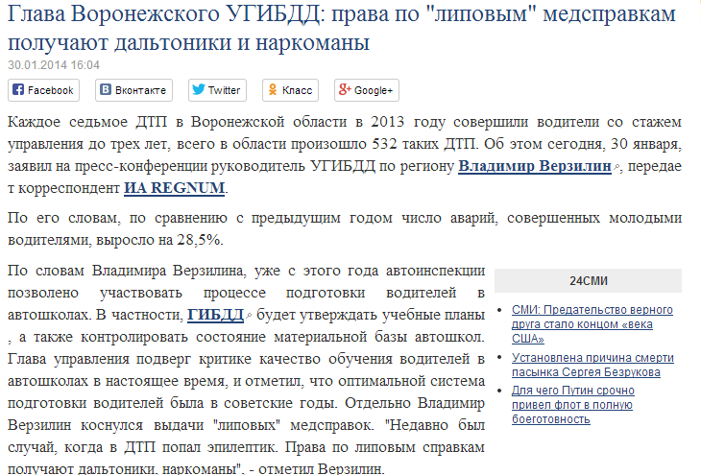
Предпосылки создания Системы

Slide 3
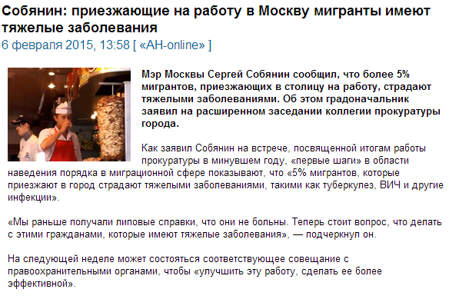
Предпосылки создания Системы

Slide 4
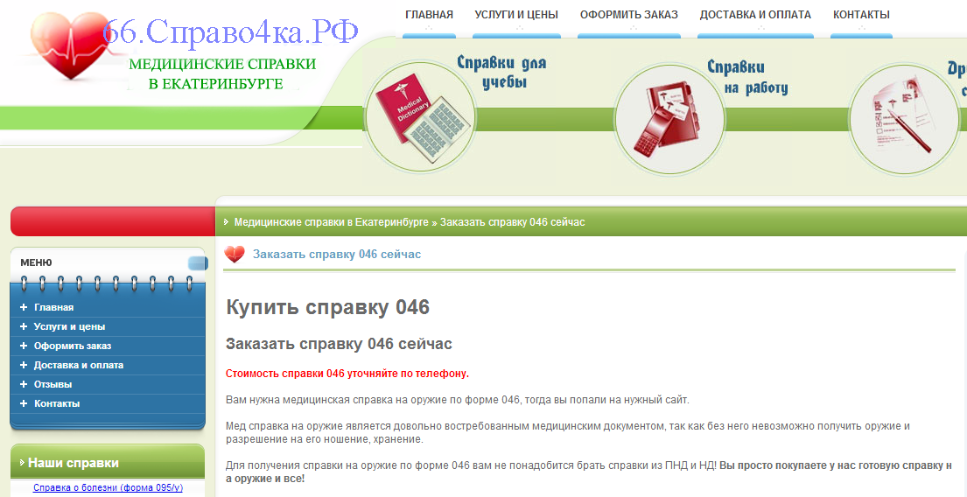
Предпосылки создания Системы

Slide 5




Предпосылки создания Системы
Значительное количество явного фальсификата
Большой объем выдачи медицинских справок в частных МО, особенно по мигрантам, с непонятным качеством обследования
Отсутствие контроля использования бланков строгой отчетности в медицинских организациях
Бумажный документооборот между ФНС и Минздравом

Slide 6
Цели создания Системы
1.
Создание инструмента для электронной проверки подлинности документа, подтверждающего прохождение медицинского освидетельствования, и достоверности представленных в нем сведений;
2.
Усиление контроля использования бланков строгой отчетности в медицинских организациях;
3.
Организация межведомственного электронного взаимодействия между ТОУЗ, ГИБДД и ФМС.

Slide 7
Схема информационного взаимодействия

Slide 8




Архитектура системы
Межведомственное
взаимодействие
ГИБДД
ЛПУ
Веб-приложения
Для взаимодействия
Со СМЭВ
СУБД
СМЭВ
ЛПУ
СКЗИ
КРИПТО-ПРО JCP
Liferay
portal
УФМС
Сервер приложений
ЛПУ

Slide 9
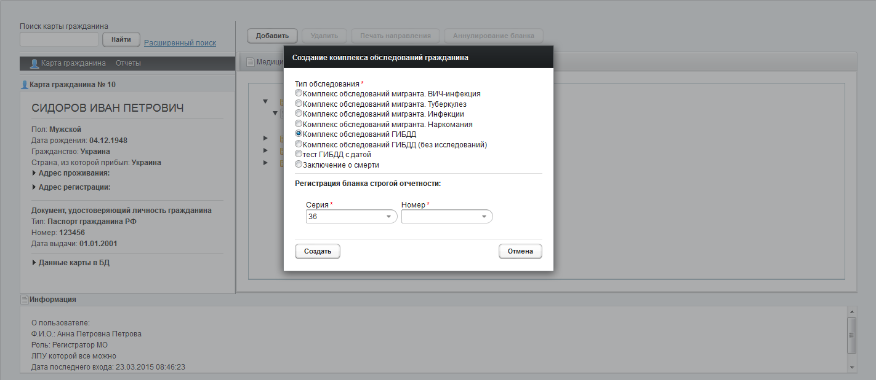
Интерфейс системы

Slide 10
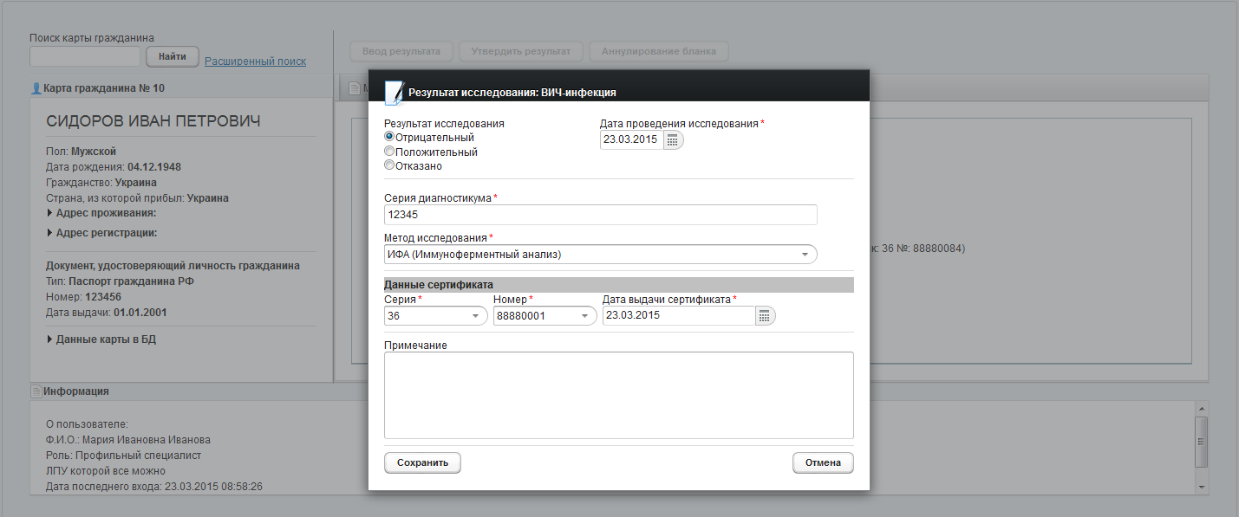
Интерфейс системы

Slide 11
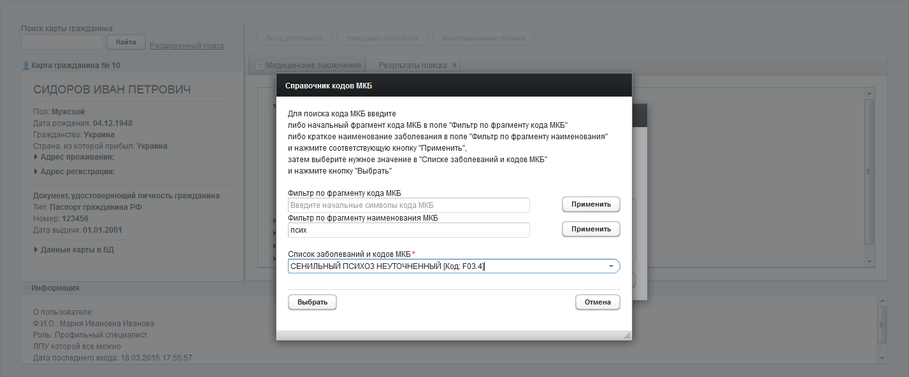
Интерфейс системы

Slide 12
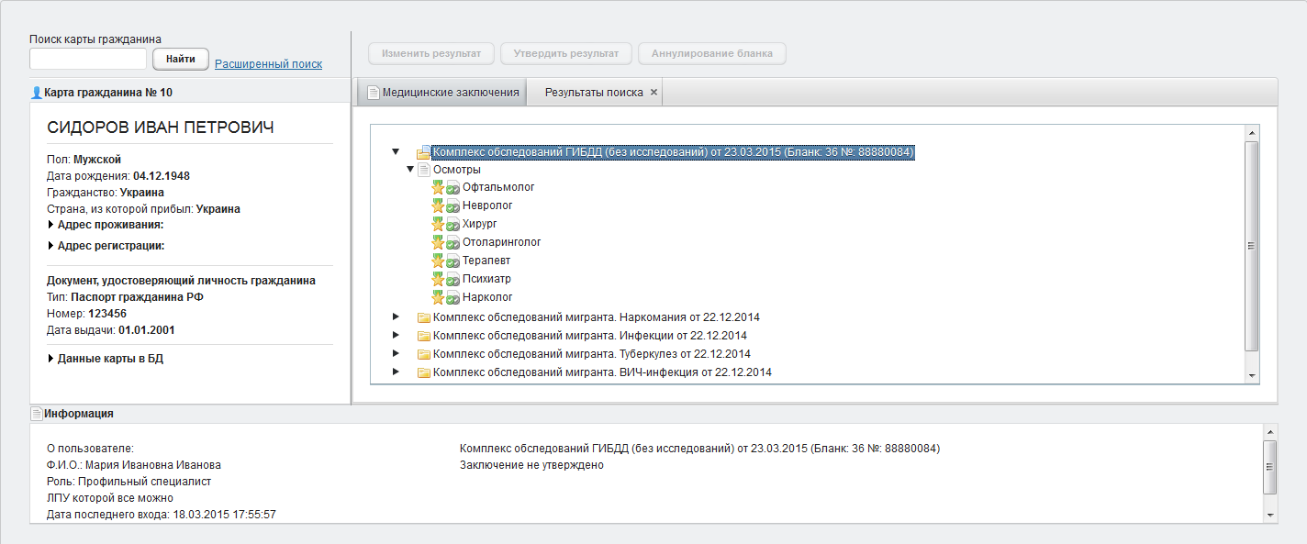
Интерфейс системы

Slide 13
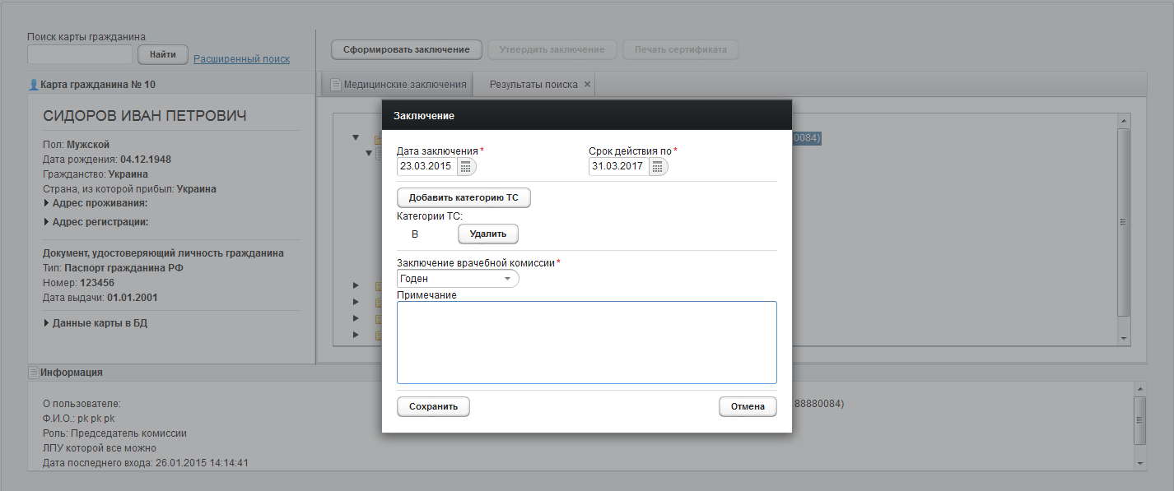
Интерфейс системы

Slide 14



Текущие результаты
Система введена в эксплуатацию: 01.02.2015
Подключено МО: 103 (из них частных 21)
Выдано справок: 10 165
(ГИБДД: 2 207, УФМС: 7 958)

Slide 15


Возникшие проблемы
Нет регламента межведомственного взаимодействия (МЗ, ГИБДД, ФМС)
Как заставить «частников» подключиться к Системе?

Slide 16
Преимущества от внедрения Системы
Для МО
Автоматизация учета бланков строгой отчетности.
Для ТОУЗ
Контроль выдачи медицинских справок.
Для ведомств
Проверка в режиме онлайн легитимности предъявляемой справки.
Автоматизация рутинного документооборота.
Контроль выдачи медицинских справок.
Автоматизация формирования отчетов в различные ведомства.
Ведение единой базы медицинских справок.
Автоматизация формирования необходимых отчетов в различные ведомства.
Оперативное получение информации.

Slide 17
Развитие Системы
Расширение количества собираемых справок:
  Форма 088/у-06. Направление на медико-социальную экспертизу;
  Форма 001-ГС/у (госслужба);
  Форма 025/у-ГС. Паспорт здоровья;
  Форма 046-1. Медицинская справка на оружие;
  Форма 106-2/у-08. Медицинское свидетельство о перинатальной смерти;
  Форма 106/у-08.Медицинское свидетельство о смерти;
  Форма 070/у-04. Справка для получения путевки;
  Форма 086/У. Медицинская справка;
  Форма 103/у-08. Медицинское свидетельство о рождении;
  Форма 082/у. Медицинская справка для выезжающего за границу;
  Форма 027/у. Выписка из медицинской карты амбулаторного, стационарного больного;
  Форма 079/у. Медицинская справка на школьника, отъезжающего в пионерский лагерь;

Slide 18
Развитие Системы
Интеграция с ПГУ:
  Вывод как государственной услуги для гражданина на ПГУ;
  Возможность выбора МО для прохождения медицинского освидетельствования;
  Возможность оплаты через ПГУ;
Интеграция с МИС:
  Предоставление веб-сервисов для загрузки информации о выданных справках;
Интеграция с ИЭМК:
  Получение информации о диспансерном учете;

Slide 19
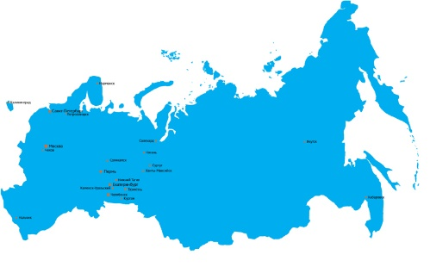



Коротко о ГК ХОСТ
Мы успешный системный интегратор, входящий в ТОП-100 крупнейших ИТ-компаний России. Уже более 20 лет мы занимаемся развитием ИТ-инфраструктур наших Заказчиков – не только в Москве и Санкт-Петербурге, но и по всей России. С нами постоянно сотрудничает более 150 крупных организаций финансовой, энергетической и торговой областей, а также представителей государственных структур. Для постоянства наших партнеров есть несколько причин:
Системный подход к реализации проектов
Федеральный масштаб реализации
Многолетний опыт работы в сфере здравоохранения
Слаженная команда профессионалов
Член медицинских ассоциаций (АРМИТ, АМИ)

Slide 20
Спасибо за внимание! Вопросы?
Звоните: (343) 216-16-30, доб. 1601
Пишите: D.Kotohin@hostco.ru

